Slide 1











Bài 3
Khi mẹ vắng nhà
Notes:
更多模板请关注：https://haosc.taobao.com

Slide 2

KHỞI ĐỘNG
NUÔI CÁ

Slide 3








Slide 4


Dê mẹ dặn dê con chỉ được mở cửa khi nào?
A
Khi nghe tiếng mẹ
B
Khi mẹ hát
C
Khi mẹ gõ cửa.

Slide 5
Khi dê mẹ vừa đi, sói đã…..?
A
Xông vào nhà dê con.
B
Gõ cửa và giả giọng mẹ.
C
Bỏ đi.

Slide 6
Đàn dê con trong truyện là người con thế nào?
A
Biết nghe lời mẹ.
B
Cẩn thận, biết tự bảo vệ mình.
C
Cả 2 ý trên

Slide 7

Thứ bảy ngày 12 tháng 3 năm 2022
Tập đọc
Bài 3: Khi mẹ vắng nhà ( tiếp).

Slide 8
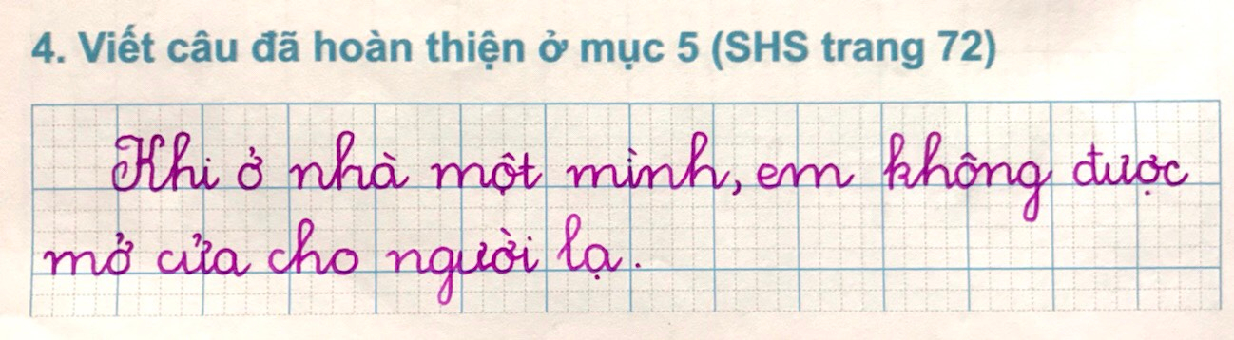
Chọn từ ngữ để hoàn thiện câu và viết câu vào vở
5
mời mở cửa nghe lời
Khi ở nhà một mình, em không được (....) cho người lạ.

Slide 9
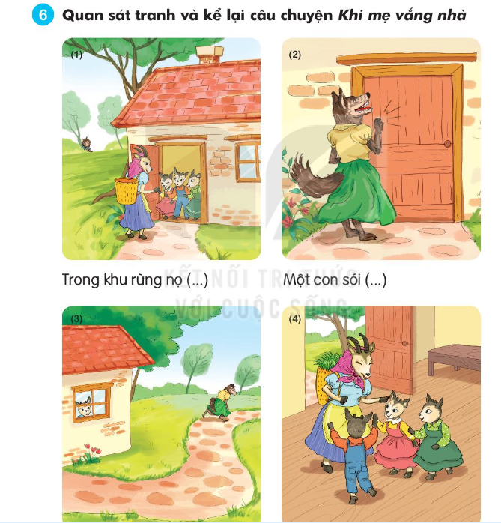

Slide 10
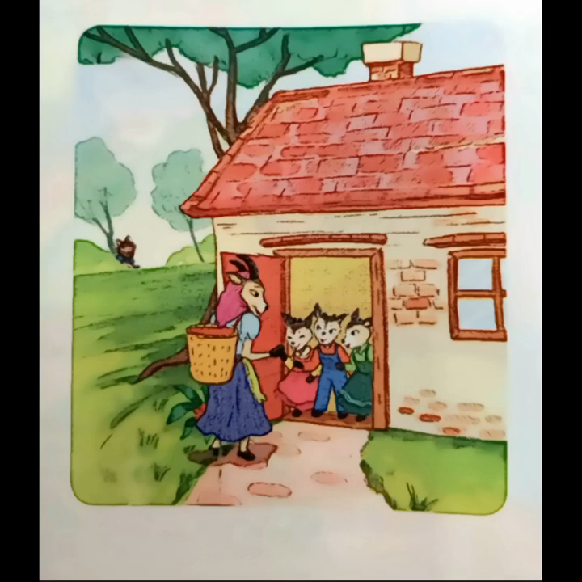

Slide 11
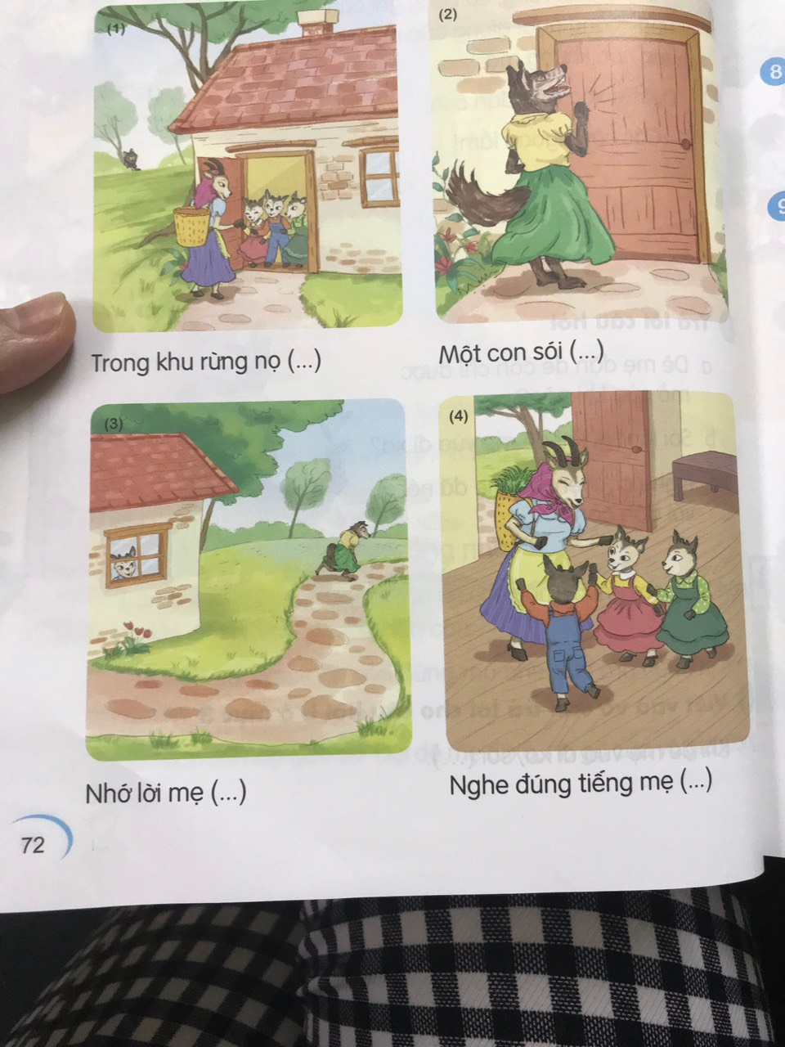

Slide 13

NGHỈ GIẢI LAO

Slide 14
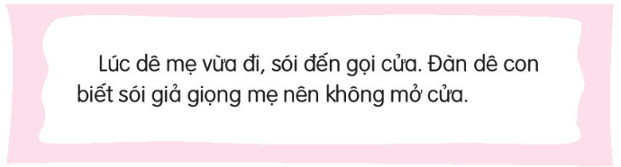
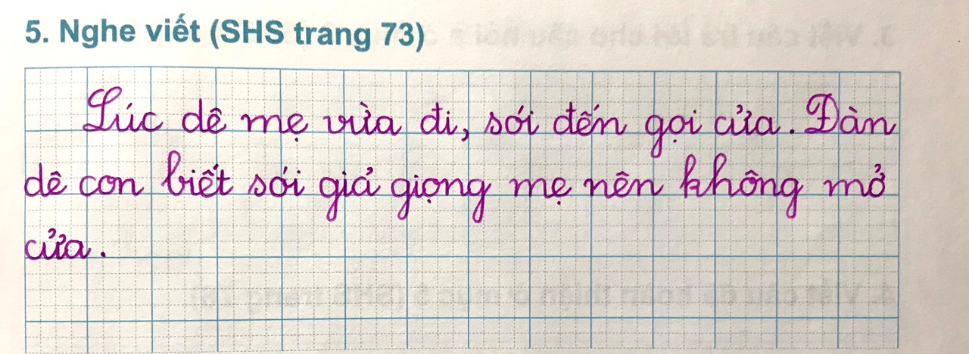
Nghe- viết
7
Những chữ cái nào được viết hoa? Vì sao?
Đoạn viết có mấy câu?

Slide 15

Chọn chữ phù hợp thay cho bông hoa
8
a. c hay k ? kỳ lạ cỏ non kể chuyện
b. v hay d ? về nhà dê con vội vã

Slide 16
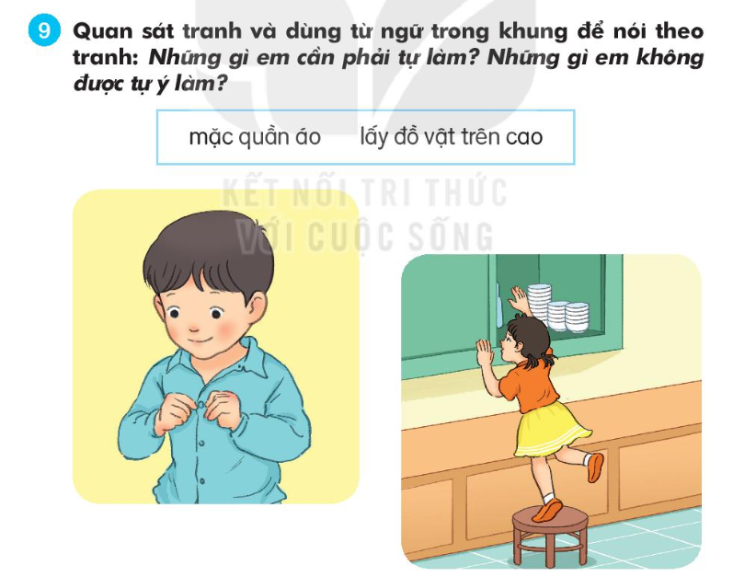

Slide 17
Vận dụng
.........................
................................

